Slide 1









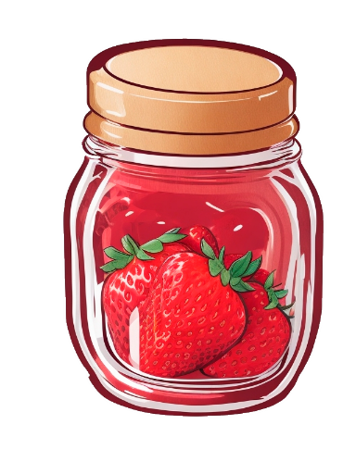





в ко-роб-ке ла-ван-да
в ко-роб-ке ка-пус-та
в ко-роб-ке ва-ре-нье
в ко-роб-ке ро-маш-ка
в ко-роб-ке по-душ-ка
в ко-роб-ке кон-фе-ты
в ко-роб-ке ко-ляс-ка

